Slide 1
Влияние метеорологического обеспечения на безопасность и содержание автодорог

Slide 2
Цели создания АСМО
Повысить безопасность движения
Снизить затраты на содержание дорог
Повысить пропускную способность дорог
Повысить сохранность дорог
Повысить уровень содержания и эксплуатационного состояния дорог
Повысить информированность пользователей дорог

Slide 3
Назначение АСМО
Система предназначена для использования заказчиком в процессе контроля состояния дорог и уровня содержания, планирования мероприятий с учетом фактических и прогнозных данных, оценки адекватности объемов работ погодным условиям, обоснования объемов финансирования
Система предназначена для использования подрядчиками в процессе выработки эффективных производственно-технологических решений и планирования дорожных работ

Slide 4
Функции АСМО
Контроль состояния дорог (скользкость, сцепление)
Контроль содержания дорог (время ликвидации скользкости)
Мониторинг и прогнозирование метеоусловий (фактические метеоданные и прогноз на 72 часа)
Выдача рекомендаций по содержанию дорог (начало работ, периодичность, концентрация хлоридов)
Видеоконтроль дорожных ситуации
Мониторинг транспорта (интенсивность, типы ТС, скорость)

Slide 5
Результаты Свердловской области
Эффективность АСМО
Свердловская область
Экономия финансовых средств
За зимний период 2009-2010гг. – 270 млн.руб.
За зимний период 2010-2011г. – 232 млн.руб.
За зимний период 2011-2012г. – 320 млн.руб.
За зимний период 2012-2013г. – 211 млн.руб.
За зимний период 2013-2014г. – 215 млн.руб.
За зимний период 2014-2015г. – 305 млн.руб
За зимний период 2015-2016г. – 180 млн.руб
Средства экономии направлены на выполнение других важных видов работ
Доля ДТП из-за скользкости
До внедрения После внедрения

Slide 6
Циклы управления содержанием
Оперативное управление ЗС
Мониторинг
Контроль
Принятие решений
Система мониторинга
Показатели содержания региональной сети
Контроль соответствия показателей ведомственным требованиям
Приказы, распоряжения
Росавтодор
Показатели содержания участков
Контроль соответствия показателей требованиям контракта
Предписания,
задания
ОУ ДХ
Показатели содержания участков и объектов
Контроль соответствия показателей корпоративным требованиям
Планы наряды,
Подрядчики
Стационарные и мобильные средства мониторинга
Исполнители работ

Slide 7
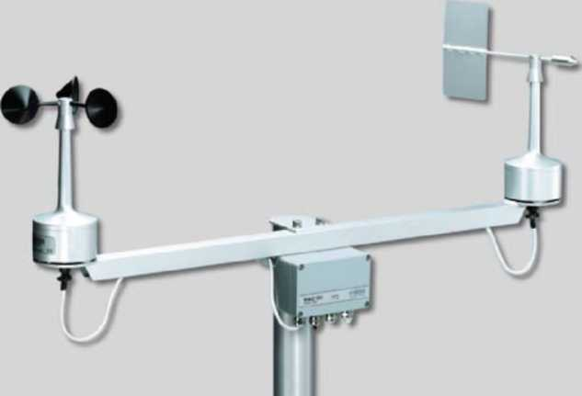
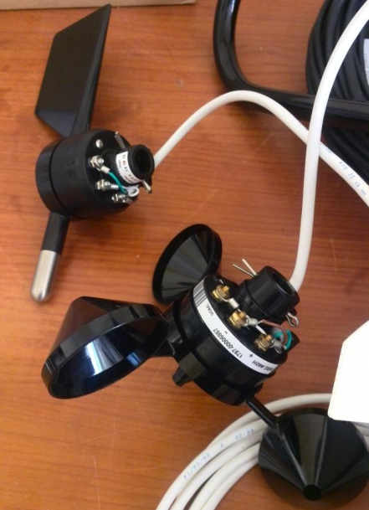
Только - профессиональное оборудование

Slide 8
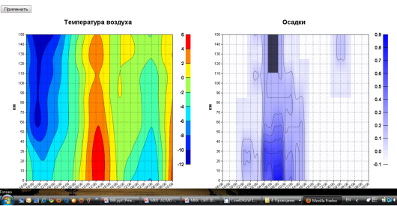
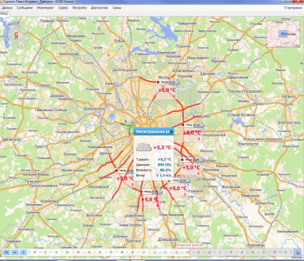
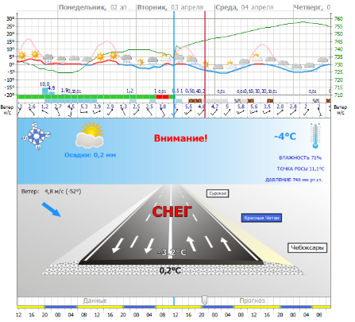
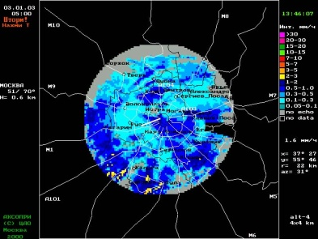
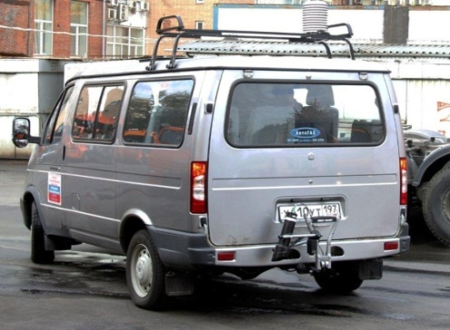
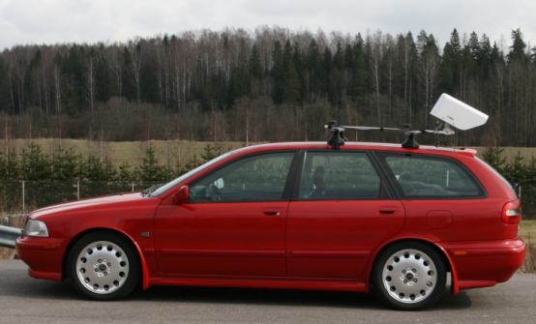
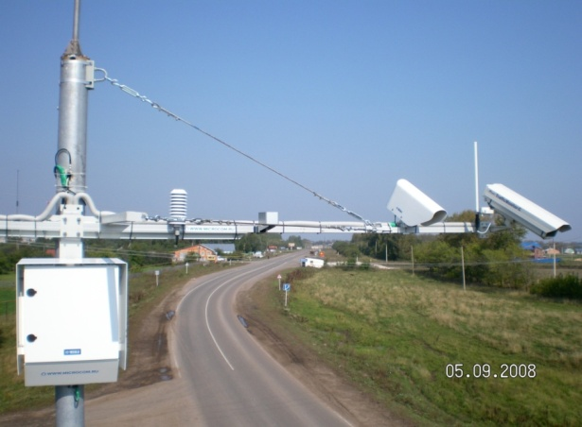
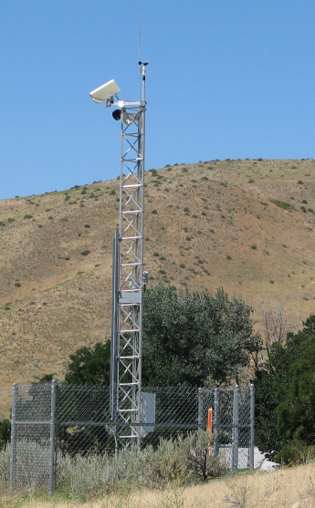
Архитектура АСМО
Фактические метеоданные и спецпрогнозы
АРМ
оперативного дежурного
Подсистемы ИТС, АСУДД
Сервер АСМО
МЕТЕОЦЕНТРЫ
Прогнозы
Сеть передачи данных
Мобильные комплексы контроля
Стационарные дорожные метеопосты

Slide 9
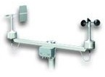
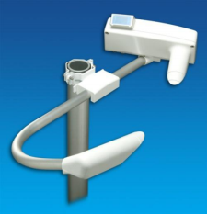
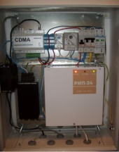
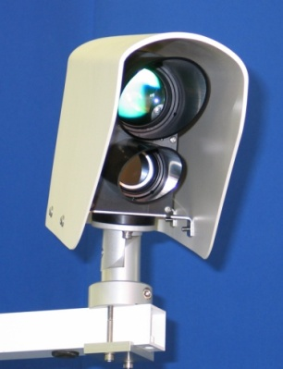
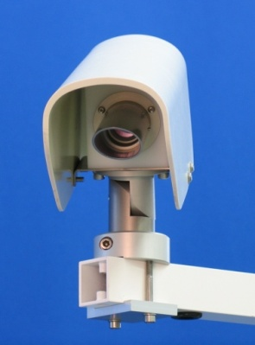
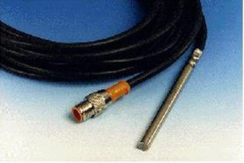
Состав RWS 200
Детектор текущей погоды PWD 12
Датчик ветра WA15
Датчик давления PTB110
Датчик влажности и температуры HMP 155
Датчик TPS10 измерения подповерхностной температуры на глубине до 2 метров с интервалом в 10 см
Бесконтактный датчик состояния поверхности дороги DSC211
Логер RWS200
Бесконтактный датчик температуры поверхности дороги DST111
Датчик температуры тела дороги DTS12G3
Датчик измерения качества воздуха AQT410

Slide 10
Преимущества RWS 200
Наличие развитой ВЭБ-службы в станции
Детальный контроль состояния оборудования
Автоматическая метрологическая коррекция данных
Полное соответствие требованиям нормативных документов РФ
Возможность подключения управляемого табло к станции
Высокая устойчивость передачи данных
Низкое энергопотребление
Накопление данных на энергонезависимый носитель
Учет операций по ремонту и обслуживанию
Возможность сбора данных по произвольному графику

Slide 11
Специальное программное обеспечение АСМО

Slide 12
Состав СПО системы
Состав программного обеспечения
Модуль сбора и обработки данных
Модуль формирования рекомендаций
Модуль оценки показателей содержания
Модуль отображения данных
Модуль прогнозирования
База данных
Модуль настройки, диагностирования и администрирования

Slide 13
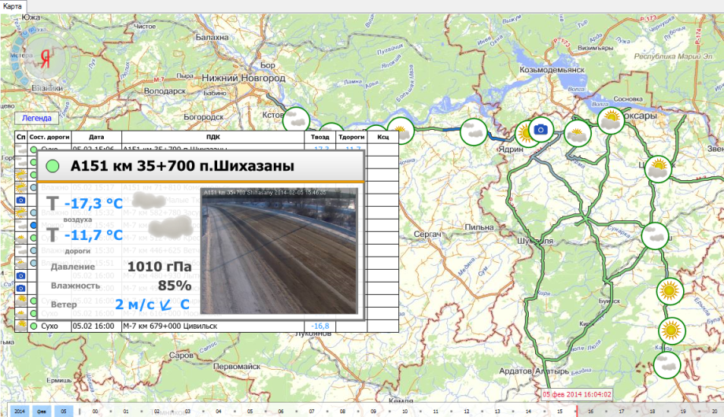
Метеоусловия на сети

Slide 14
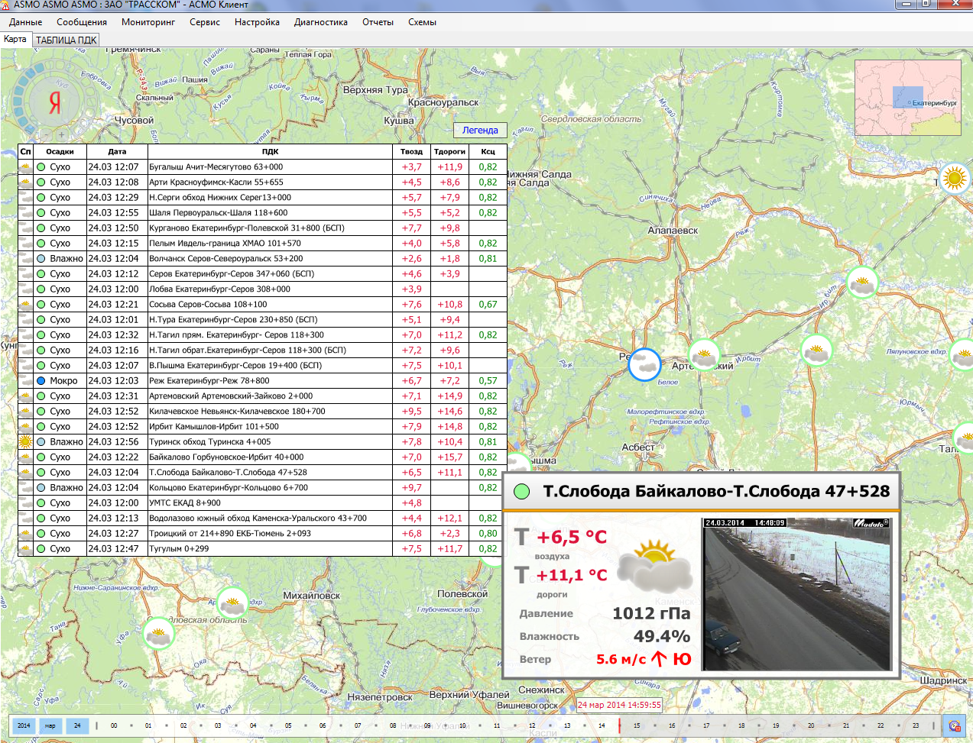
Метеоданные в точках

Slide 15
Прогнозы метеоусловий

Slide 16
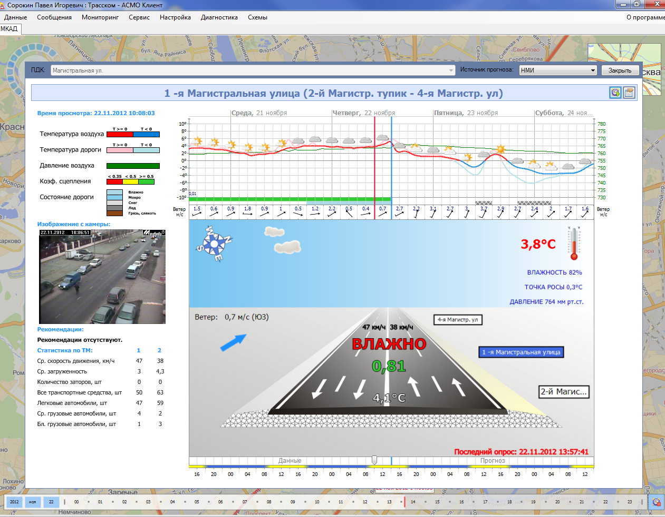
Отображение данных на мнемосхеме

Slide 17
СПАСИБО ЗА ВНИМАНИЕ
141002, МО, Мытищи, ул. Колпакова,2
Tel.: +7 (495) 645-05-08 (многоканальный)
Fax.: +7 (495) 645-05-09
E-mail: info@trasscom.com
http://www.trasscom.com

